Slide 1
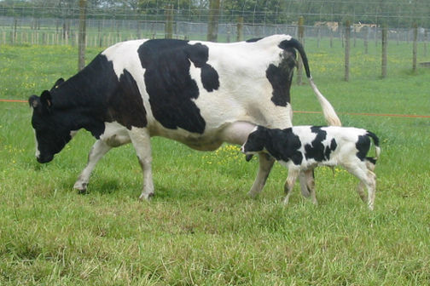
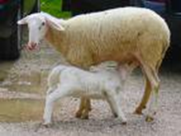
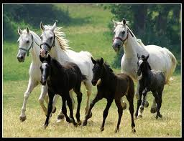
Природа и друштво
2. разред
ПОРОДИЦЕ
ДОМАЋИХ ЖИВОТИЊА

Slide 2
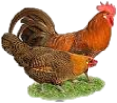
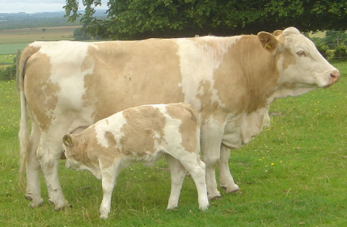
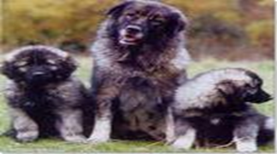
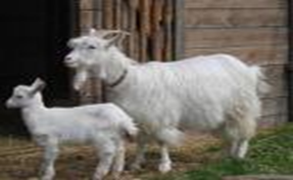
ПОНОВИМО!
Домаће животиње су оне које живе уз човјека и о којима човјек брине.
У домаће животиње убрајамо: говече, коњ, свиња, овца, кокошка, пас и многе друге.
Домаће животиње разликујемо по изгледу, начину живота и начину исхране.

Slide 3
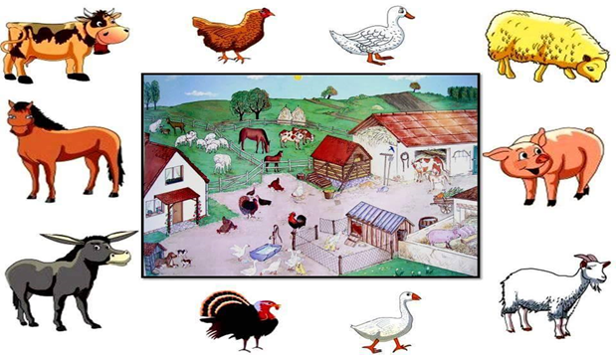
У дворишту моје баке
У дворишту моје баке
што у једном селу живи,
има свега и свачега,
ко год дође он се диви (...)
а у штали теле риче,
јањци блеје, ждребе рже,
као да се надвикују,
ко ће боље, ко ће брже (...)
Панто Стевић
Ту су коке, патке, гуске,
ту су ћурке и ћурани,
заједно се сви окупе
кад их моја бака храни
Певац пева, пиле пишти,
у обору скичи прасе,
вредна кока јаје снела,
па раскокодала се (...)

Slide 4
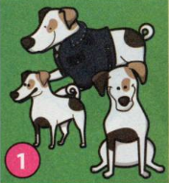
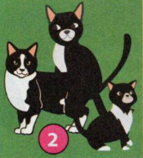
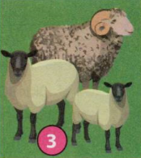
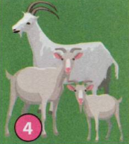
ПОРОДИЦЕ ЖИВОТИЊА
Мужјак
пас
мачак
ован
јарац
керуша,
куја
Женка
мачка
овца
коза
Младунче
штене
маче
јагње
јаре

Slide 5
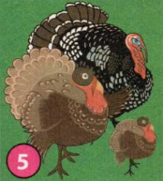
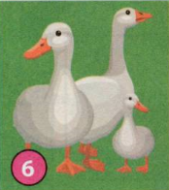
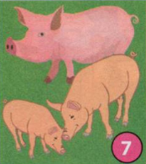
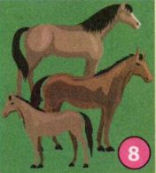
ПОРОДИЦЕ ЖИВОТИЊА
Мужјак
ћуран
гусан
вепар
пастув
Женка
ћурка
гуска
крмача
кобила
Младунче
ћуре
гушче
прасе
ждријебе

Slide 6
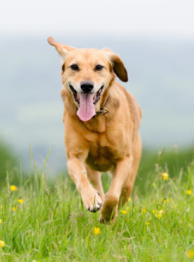
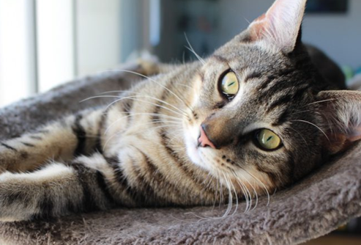
ЗАНИМЉИВОСТИ О ЖИВОТИЊАМА
Мачка преде и тако саопштава да је сита и задовољна.
Кад трчи, кад му је топло или када је уморан, пас исплази језик и дахће. На тај начин се расхлађује.

Slide 7
ЗАДАЦИ ЗА САМОСТАЛАН РАД
1. Oпиши двије породице домаћих животиња и нацртај једну од одабраних животињских породица.

